Slide 1
« ListeSD »

Slide 2
« ListeSD »
SD : sans doublon

Slide 3
Interface ListeSD <> extends Iterable<E>
int taille()
boolean estVide()
String toString()
boolean contient(E element)
E premier()
E dernier()

Slide 4
Interface ListeSD<E> extends Iterable<E>
boolean insererEnTete(E element)
boolean insererEnQueue(E element)
boolean insererAvant(E e, E eAInserer)
boolean insererApres(E e, E eAInserer)
boolean supprimer(E element)
E donnerPrecedent(E element)
E donnerSuivant(E element)
boolean permuter(E element1, E element2)
Notes:
On retrouve les méthodes de la ListeSimple + les méthodes duales. Attention au fait que la liste ne peut contenir des doublons

Slide 5
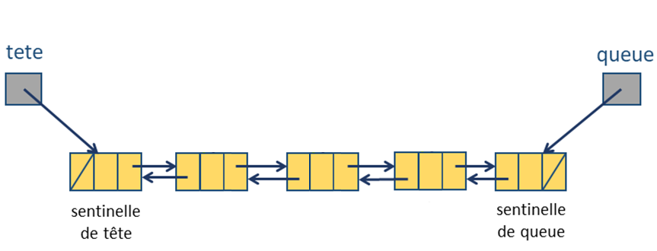
Choix d’implémentation pour la listeSD : proposition 1 :
Notes:
Il y a quelques semaines, on implémentait la listeSimple avec une liste simplement chaînée.
La listeSD sera implémentée avec une liste doublement chainée. La présence de sentinelle permet d’éviter de nombreux cas particuliers.

Slide 6
ET JAVA?
ListeSDImpl<E> | LinkedList<E>
Notes:
La LinkedList est implémentée avec une liste doublement chaînée

Slide 7
La LinkedList est coûteuse!
Opération | LinkedList
boolean contains (Object o) | O(N)
void add (E element) | O(1)
boolean remove (Object o) | O(N)
ListeSD : unicité : appel méthode contains() avant tout ajout.
Notes:
ArrayList → même coûts !

Slide 8
LinkedList est coûteuse.
Ce sont les parcours qui coûtent chers!

Slide 9
Suppression d’un nœud :
‘c’
‘b’
’a’
Notes:
Intéressons nous, par exemple, à la suppression.

Slide 10
Suppression d’un nœud :
‘c’
‘b’
’a’
Notes:
On met des « ponts »!

Slide 11
Suppression d’un nœud :
‘c’
‘b’
’a’
O(1)
Notes:
La suppression d’un nœud est vraiment peu coûteuse : 2 « ponts »

Slide 12
Suppression d’un élément dans une liste doublement chaînée:
O(N)
recherche du nœud via parcours : O(N)
+ suppression du nœud : O(1)
Notes:
Il faut trouver le nœud qui contient l’élément

Slide 13

Suppression d’un élément dans une liste doublement chaînée + HashMap<E,Nœud>:
O(1)
recherche du nœud via map : O(1)
+ suppression du nœud : O(1)
Notes:
Et si on pouvait trouver ce nœud en O(1)!!! Oui c’est possible en utilisant un map!

Slide 14
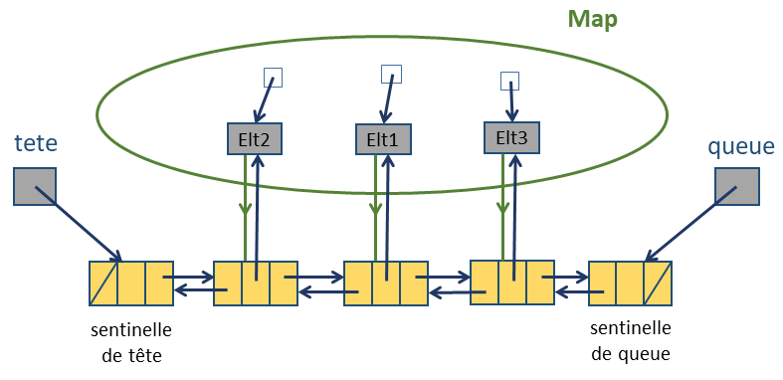
Choix d’implémentation pour la listeSD : proposition 2 :
Notes:
Le map associe à chaque élément présent, le nœud dans lequel il se trouve. C’est cette implémentation qui a été choisie pour le LinkedHashSet!

Slide 15
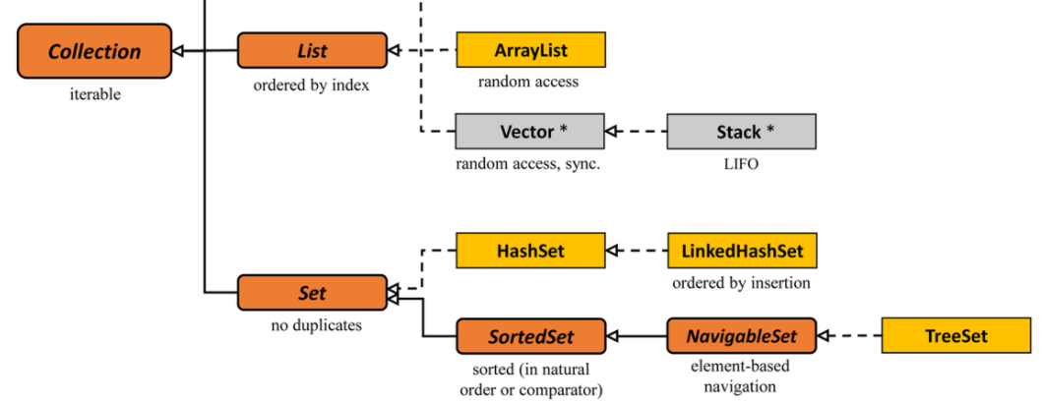
ET JAVA?
La LinkedHashSet implémente l’interface Set → « no duplicates»
Notes:
L’itérateur parcourt les éléments selon l’ordre des insertions. (ce qui n’est pas le cas de l’itérateur du HashSet)

Slide 16
ET JAVA?
La LinkedHashSet parcourt les éléments selon l’ordre des insertions. Ce qui n’est pas le cas de l’itérateur du HashSet.
Notes:
Attention, ne pas d’office prendre LinkedHashSet à la place de HashSet.
HashSet : map
LinkedHashSet : map + liste chaînée

Slide 17
ET JAVA?
ListeSDImpl<E> | LinkedHashSet<E>
int taille() | int size()
boolean estVide() | boolean isEmpty()
String toString() | String toString()
Iterator<E> iterator() | Iterator<E> iterator()
boolean contient(E element) | boolean contains(Object o)

Slide 18
ET JAVA?
ListeSDImpl<E> | LinkedHashSet<E>
boolean insererEnQueue(E e) | void add(E e)
boolean supprimer(E e) | boolean remove(Object o)
Notes:
Dans un ensemble : nombre très limité de méthodes – certaines sont possibles via itérateur

Slide 19
ET JAVA?
ListeSDImpl<E> | LinkedHashSet<E>
boolean insererEnTete(E e) | /
boolean insererAvant( E e, E eAInserer) | /
boolean insererApres( E e, E eAInserer) | /
Notes:
Dans LinkedHashSet : ajout en fin de liste uniquement! C’est un ensemble et non une liste!

Slide 20
ET JAVA?
ListeSDImpl<E> | LinkedHashSet<E>
E premier() | (Via itérateur)
E dernier() | (Via itérateur)
E donnerSuivant(E element) | (Via itérateur)
E donnerPrecedent(E element) | (Via itérateur)
Notes:
Ces méthodes sont possibles via itérateur → mais gros chipo!

Slide 21


Conclusion
Notes:
Toujours se mettre au courant de ce qui existe! Mais si on peut faire mieux et qu’on a du temps, allons-y!

